Slide 1
Ауа-райы мониторигісі

Slide 2
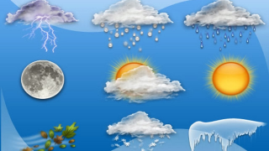
Ауа райы - атмосфераның жергілікті жердегі белгілі бір уақытта немесе уақыт аралығында (тәулік, ай) байқалатын құбылмалы жағдайы. Ол көбіне атмосф-ның төменгі тропосфера қабатының күйімен сипаттайды. Ауа райы метеорологиялық өлшемдермен (температура, қысым, жел, ауа ылғалдылық, бұлттылық, атмосфералық жауын-шашын) және атмосфералық құбылыстармен (тұман, найзағай, боран, дауыл т.б.) сипатталады. Жер бетіндегі ауа райының өзгеруі тіршілікке, табиғатқа елеулі ықпал жасайды. Ауа райының көп жылдық режимі климат деп аталады.

Slide 3
Ауа райын құрайтын атмосфералық сипаттамалар: температура, қысым, ылғалдылық, жауын-шашын, бұлттылық, айқындылық, көріну және желдің күші.
Ауа температурасын бақылау онда тәуліктік және жылдық тербелістердің болатынын көрсетті. Тәулік ішіндегі ең жоғарғы (түстен кейін сағат 2-3-терде) және ең төменгі (таң атар, күн шығар алдындағы уақыт) температуралардың айырмашылығы тәуліктік амплитуда деп, ал бір жыл ішіндегі жылдық амплитуда деп аталады. Атмосфералық қысым. Атмосфералық қысымның сынап бағаны миллиметрмен өлшенеді. Оны анықтау үшін барометр деп аталатын аспап қолданылады. Жер бетінің түрлі аймақтарындағы және түрлі биіктіктегі атмосфералық қысымды бір - бірімен салыстыру үшін шартты түрде теңіз деңгейіндегі қысым алынады. Жел. Жер бетіндегі горизонталь бағытта бір жерден екінші жерге орын ауыстыруын жел деп атайды. Жел әрқашан да жоғарғы қысым облысынан төменгі қысым облысына қарай соғады. Жер бетіндегі көрші бөлікшелер арасындағы қысым айырмашылығы үлкен болған сайын жел де қатты соғады. Егер су қоймасы салыстырмалы түрде үлкен болса, судан соққан суық ауа жоғары қысымды құрайды, онда жаздың тынық ыстық күндерінде самал желді байқауға болады..

Slide 4
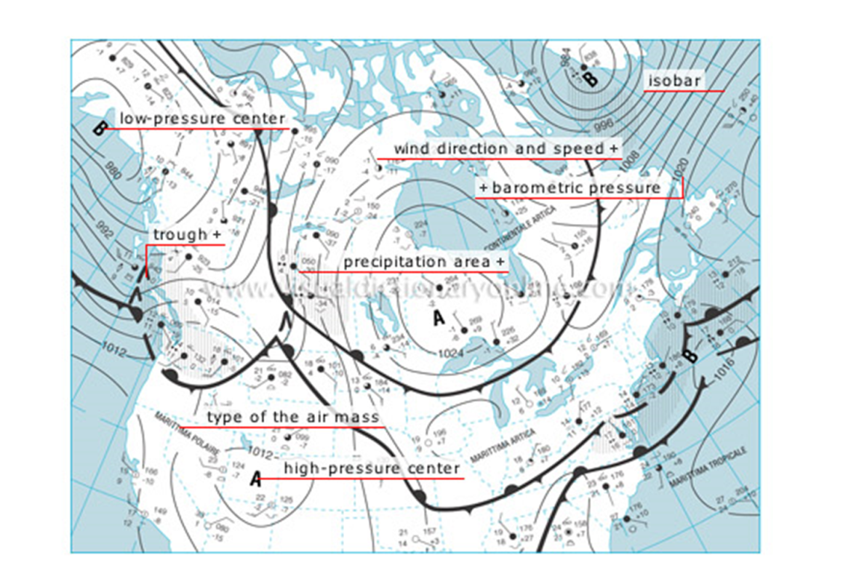
Метеорология (грек. meteora – атмосфера мен аспан құбылыстары) – атмосфера мен оның үрдістерін зерттейтін ғылым. Метеорология атмосфераның құрамы мен құрылысын; жылу айналымын, жылу режимін, т.б. зерттейді.
Метеорология – ауа райы жайындағы ғылым.

Slide 5
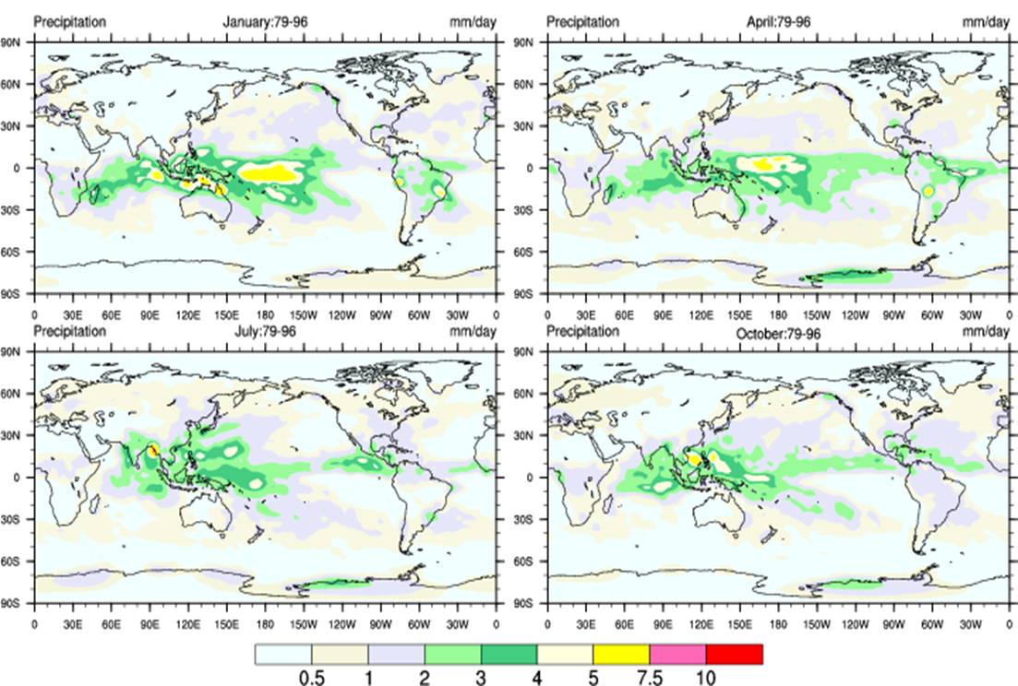
Климатология (климат және logos – ілім) – климат және оның типтері, қалыптасуы, жер бетінде таралуы және уақыт бойынша өзгеруі туралы ғылым.

Slide 6
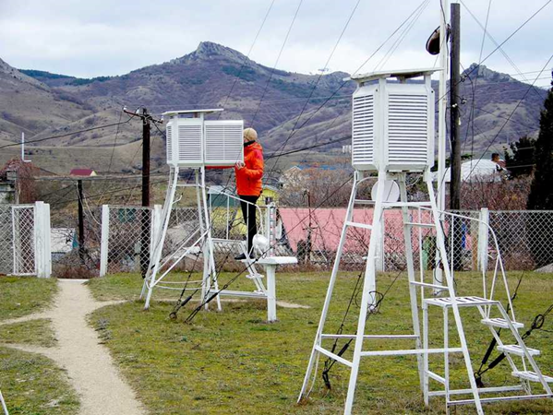
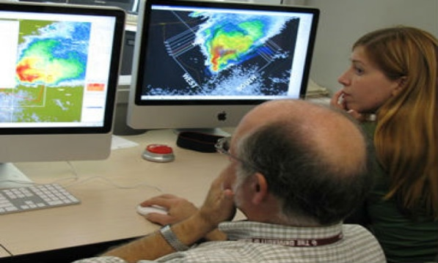
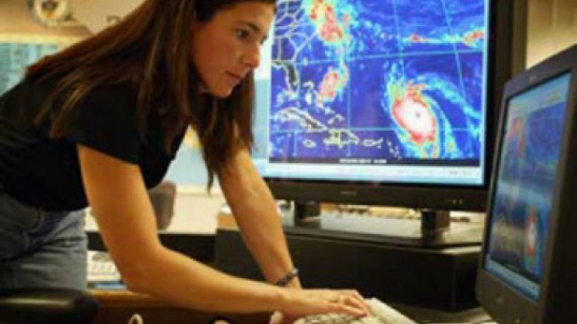
Метеоролог – маман, ауа-райы өзгерістерін, тропосфера қабатында болып жатқан өзгерістердің себеп-салдарын анықтайды. Метеоролог мамандардың зерттеулері шаруашылықтың әртүрлі салалары үшін өте қажет. Мысалы: ауылшаруашылығында, құрылыста, өнеркәсіпте, т.б.
Синоптик — күнделікті ауа-райының өзгерісін анықтаушы. Ол әртүрлі параметрлер бойынша талдап, ертеңгі күнге нақты анықтама бере алады. Бұлттардың жақындауы мен алыстауы, циклондардың қозғалысы спутник арқылы бақыланады.
Климатолог - ғылыми маман, зерттеуші, әлемдегі климаттық өзгерістер, үрдістер мен оның себеп-салдарын зерттейді.

Slide 7
Ауа райын зерттеу адамның күнделікті тұрмысы мен шаруашылық әрекеті үшін қажет. Ауа райы болжамынсыз ұшақтар аспанға көтерілмейді. Ауа райын болжау бүкіл жер бетіндегі метеорологиялық стансаларда және атмосфераның біршама биік қабаттарында жүргізілетін бақылауға негізделеді. Қазіргі кезде Жер шарында 10 мыңнан астам метеоррлогиялық станса бар. Бүкіл дүние жүзінің метеоролог мамандары бірыңғай Гринвич уақытымен бақылау жүргізеді. Қазақстан жерінде күннің кенет суыту мәнісі көбінесе арктикалық суық ауа массасының баса көктей кіруінен. Бүгінгі күні ауа райын ғарыштан бақылауға болады, бірақ жалғыз адамның қолынан келмейді. Ауа райы - жеріміздің алып күшінің бірі.
Ауа райы бұзылар алдындағы белгілер:
Будақ бұлттар кешке қарай тарап кетпей, қайта көбейіп, қалыңдай түседі.
Ертеңгі және кешкі күн шапағы қызғылт түсті болады.
Түнгі және күндізгі температураның айырмасы азаяды.
Кешке қарай жел тынбайды, қайта күшейеді.
Шық және қырау түспейді.
Күн немесе Ай қораланады.
Ауа қысымы төмендейді.

Slide 8
Ауа-райын зерттеудің практикалық маңызы өте зор, яғни ауа-райын болжау халық шаруашылығының барлық салаларына қажет деп табылады да, онымен синоптикалық метеорология айналысады.
Ауа-райының алдын-ала болжануы арнайы метеорологиялық және агрологиялық стансияларда жүргізіледі де, онымен айналысу үшін әртүрлі қызмет ұйымдары ашылған. Ауа-райы қызметінің орталық ғылыми-зерттеу және методикалық органы – гидрометеорологиялық орталық болып табылады. Республикалық, өлкелік және обылыстық орталықтарда гидрометеоқызметтің жергілікті басқармасына бағындырылған ауа-райы бюролары жұмыс істейді. Ауа-райы қызметіне белгілі бір бағдарлама бойынша тәулігіне сағ 00,03,06,09,12,15,18,21-де гринвич уақыты бойынша бір мезетте 8 рет бақылау жүргізетін бірнеше метеорологиялық санциялар енгізілген.
Мұндай метостанциялардан басқа жолы қиын аудандарда таулар мен шөлдерде автоматикалық станциалар жұмыс істейді, сондай-ақ атмасфераның күйі туралы мәліметтер карабльдер самолеттер, ректорлар және спутниктер арқылы беріледі.

Slide 9
Атмосфералық жауын-шашындар өзіндік сипатына қарай бірнеше түрлерге бөлінеді.
Қар – қиыршық бөлшектерден тұратын, сыртқы пішіні жұлдызша тәрізді болып келетін атмосфералық жауын-шашынның борпылдақ түрі.
Қар ұнтағы – диаметрі 2-5 мм ге жететін, ақшыл түстен ұнтақтар, түсі мөлдірсіз.
Қар түйіршіктері диаметірі 1 мм -ден аспайтын өте ұсақ бөлшектері, түсі мөлдірсіз.
Мұз ұнтағы - диаметір 2-5 мм шамасында болатын мөлдір мұз қабығы.
Бұршақ – мұздық бөлшектерден құралған формасы әртүрлі өлшемде болады. Бұршақтың ядросы болады.
Мұздақ жаңбырлар – диаметрі 1-3 мм-ге жететін қатты мөлдірейтін су тамшыларының кристалданған түрі.
Мұздық қиыршықтар – ұсақ мөлдірейтін мұз кристалшаларының жиынтығы, аязды күндері күнге шағылысып, жылтыр түс береді.
Жаңбыр – конденсация жерінен пайда болған сұйық жауын-шашындар, ондағы су тамшыларының диаметірі 5-7 мм-ге жетеді.
Жер бетіне келіп түскен жауын – шашынның мөлшерін анықтайтын көптеген прибор анықталған, оларға осодкомер немесе дондемер жатады.

Slide 10
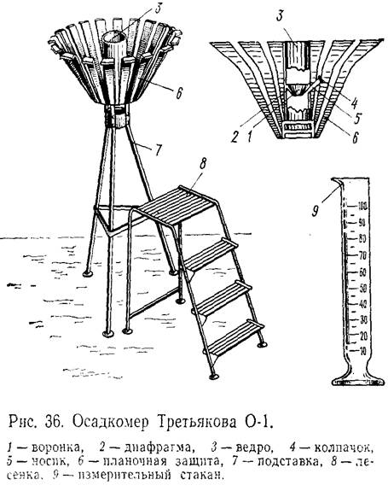

Slide 11
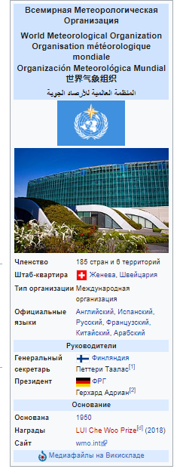
Дүниежүзілік метеорологиялық ұйым (ДМҰ, ағылш. Дүниежүзілік Металлологиялық ұйым, WMO, FR. Organisation météorologique mondiale, OMM) - Метеорология саласындағы Біріккен Ұлттар Ұйымының мамандандырылған үкіметаралық мекемесі. Негіздемелер туралы Конвенция күшіне енген күні 23 наурызда Дүниежүзілік метеорологиялық күн атап өтіледі.
Ұйым 1950 жылы құрылды, бірақ тек 1951 жылы БҰҰ-ның мамандандырылған мекемесі болды. ДМҰ халықаралық метеорологиялық ұйымнан (ММО; ағылш. 1873 жылы құрылған және 1951 жылы жұмысын аяқтаған International Meteorological Committee).2019 жылы 187 мемлекет және 6 аумақ ДМҰ мүшесі болып табылады. Дүниежүзілік метеорологиялық ұйым құрылғанға шейін оның қызметін Халықаралық метеорология ұйым (1871) атқарып келген.

Slide 12
Ғаламдық бақылау жүйесі (ҒБЖ) жер үсті және ғарыш бақылауларының кіші жүйелерімен Ұлттық бақылау желілерін қамтиды және талдаулар мен ауа райы болжамдарын дайындау мақсатында жерден және ғарыштан атмосфераның және мұхиттар бетінің жай-күйін бақылау деректерін алуды қамтамасыз етеді.
Деректерді өңдеудің жаһандық жүйесі метеорологиялық орталықтардың үш сатылы желісінен тұрады: үш әлемдік метеорологиялық орталық-ӘМО (Вашингтон, Мәскеу, Мельбурн).

Slide 13
Ғаламдық телекоммуникациялық жүйе (ҒТЖ) қажетті бақылау деректері мен өңделген ақпаратты тез жинау және тарату үшін қажетті құрылғылар мен құралдардан тұрады. ҒТЖ - да деректерді жинау мен өңдеудің үш әлемдік метеорологиялық орталығын-Вашингтон, Мәскеу, Мельбурнды байланыстыратын 20-дан астам магистральдық тізбек, сондай-ақ 15 өңірлік торап бар. Солтүстік жарты шардың түкпір - түкпірінен метеорологиялық бақылауларды кез-келген елдің қызметі 3-4 сағат ішінде, ал бүкіл жер шарынан 7-10 сағат ішінде жинай алады.

Slide 14
Дүниежүзілік метеорологиялық ұйым
ҚР ауа райын бақылау жүйесі
Метеорологиялық әдістер
Метеорологиялыққұралдар

